Slide 1
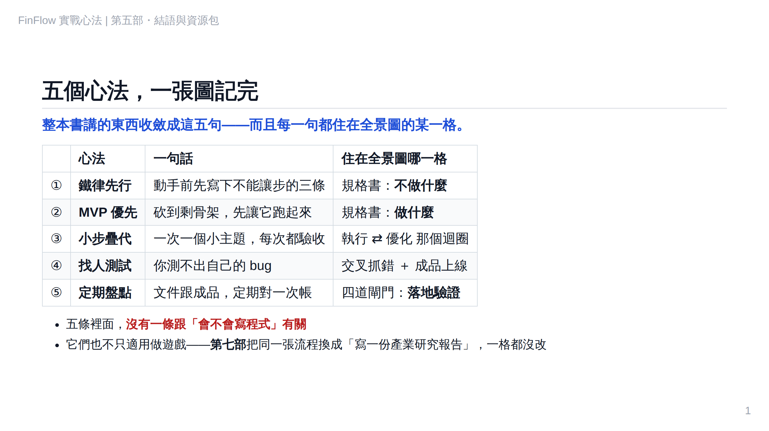
Notes:
第 125 頁

Slide 2
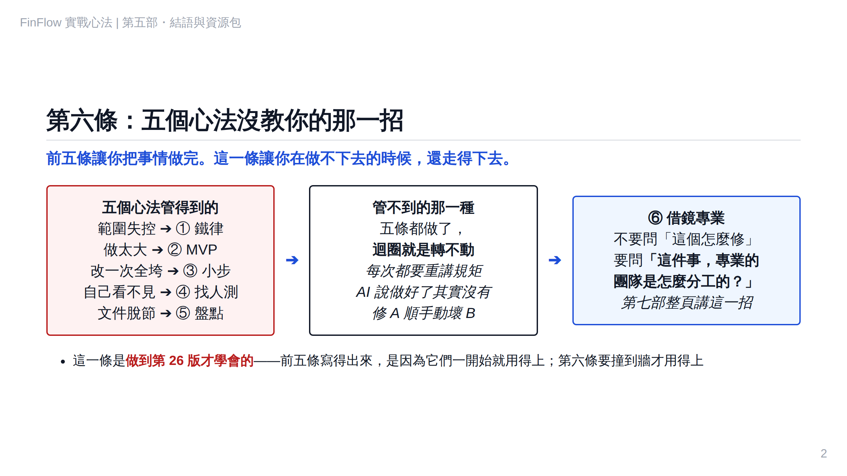
Notes:
第 125b 頁

Slide 3
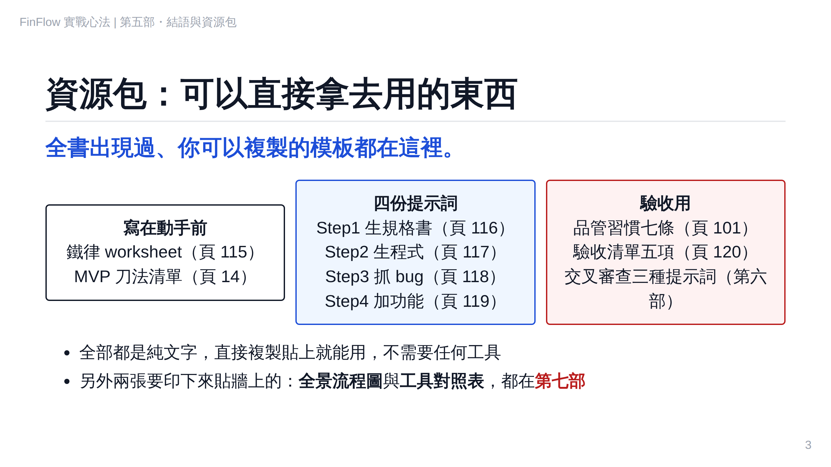
Notes:
第 126 頁

Slide 4
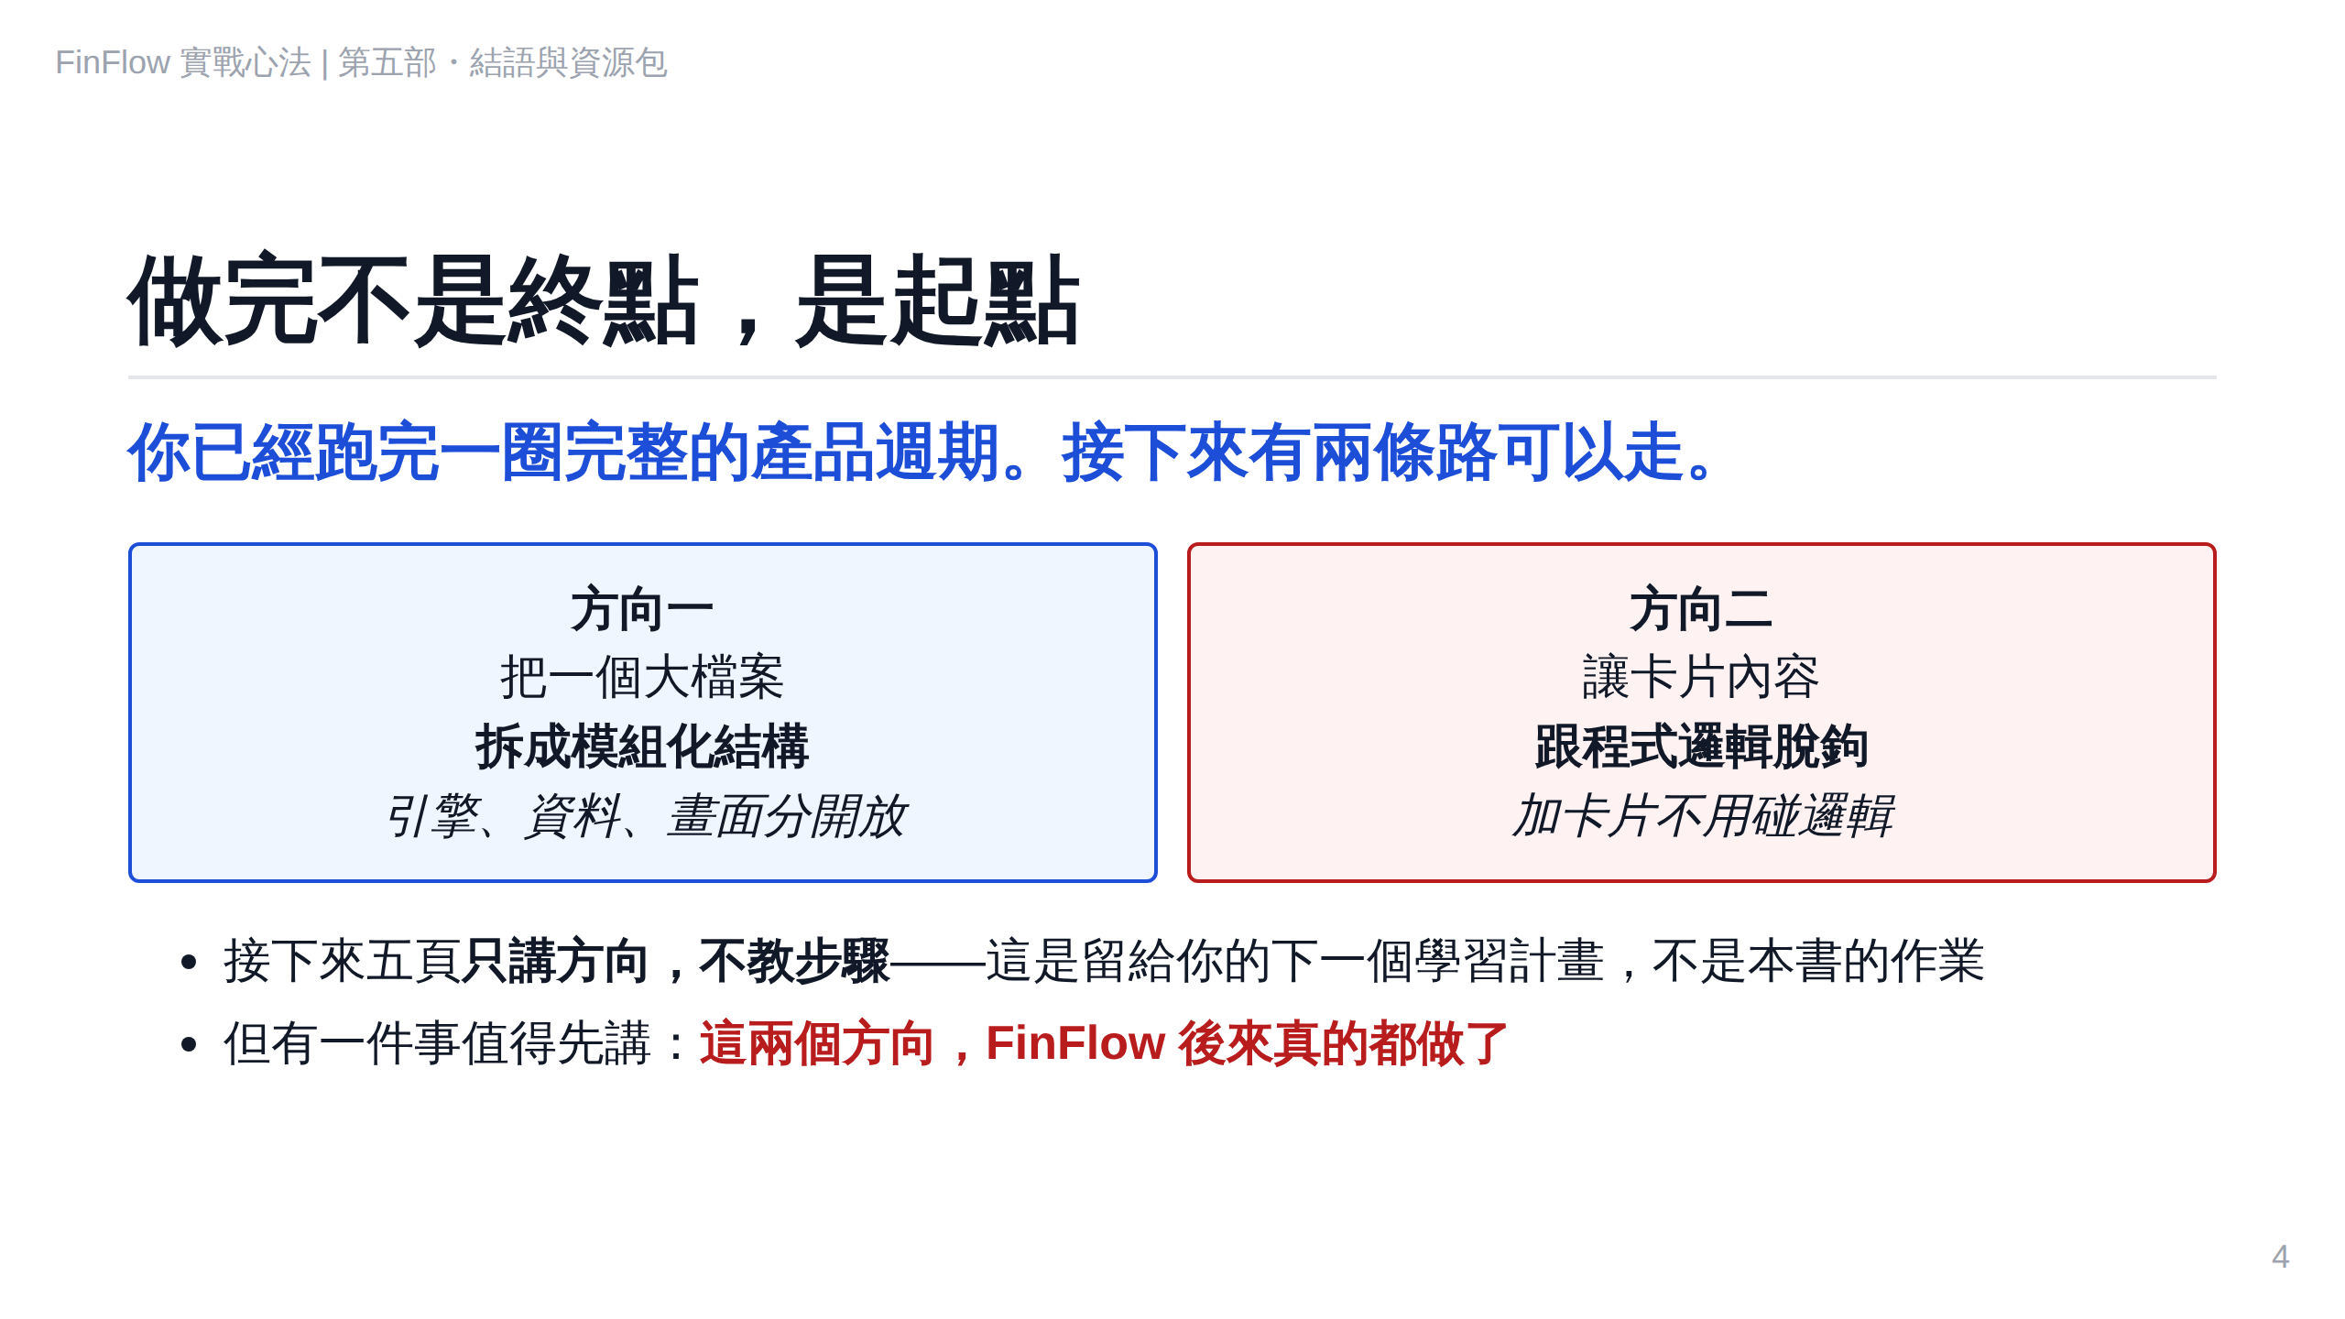
Notes:
第 127 頁

Slide 5
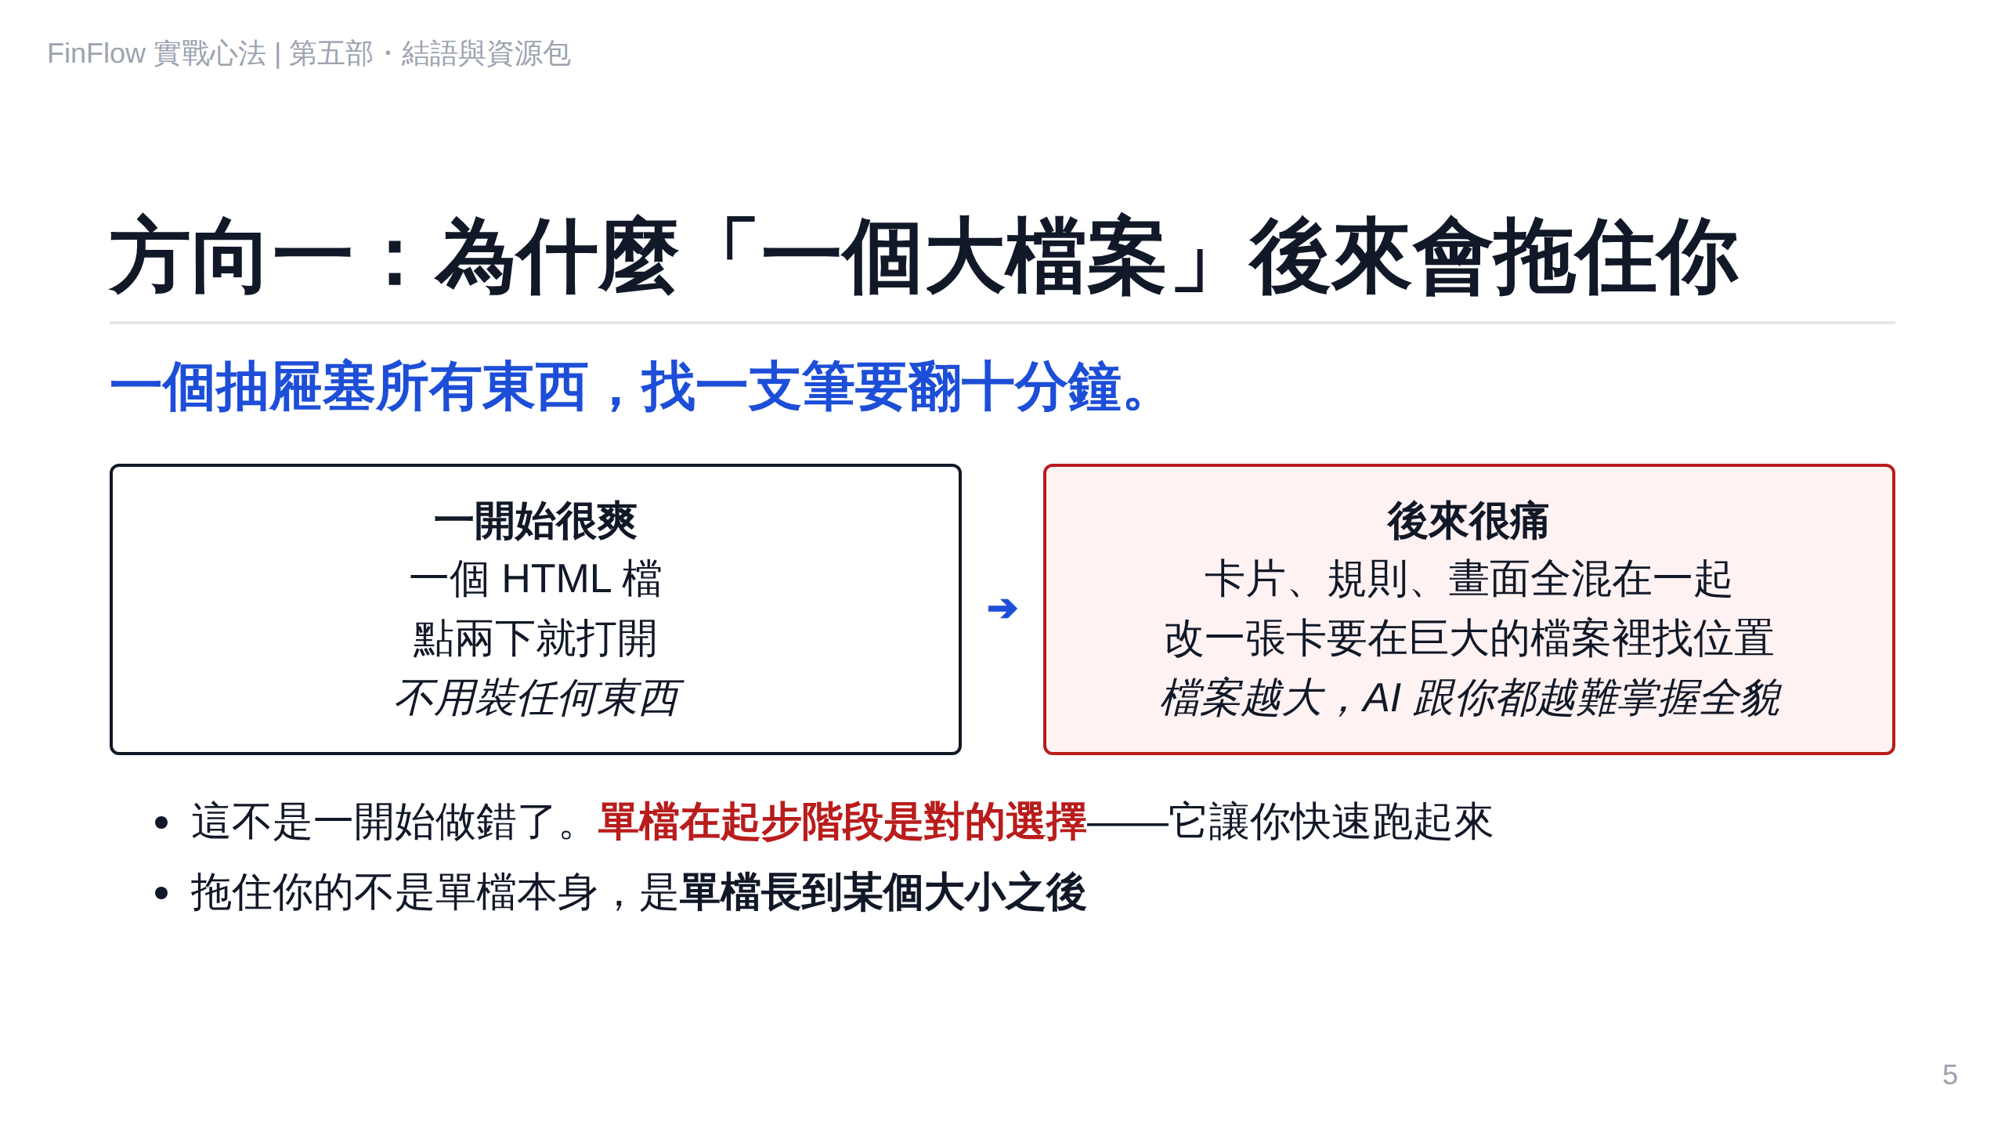
Notes:
第 128 頁

Slide 6
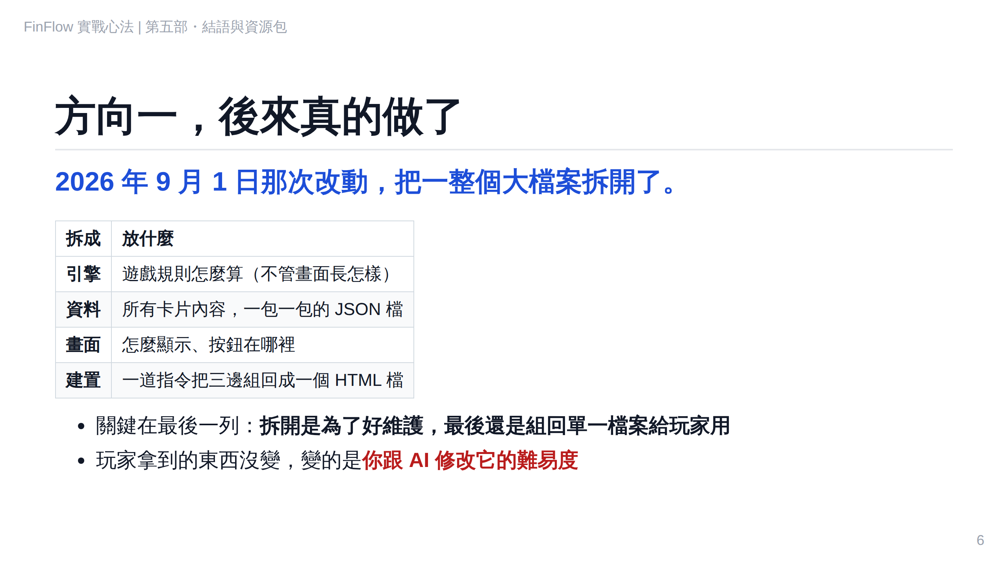
Notes:
第 129 頁

Slide 7
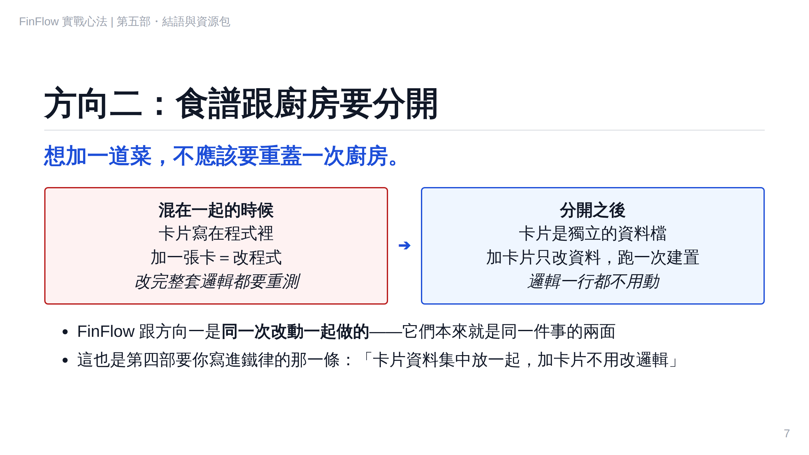
Notes:
第 130 頁

Slide 8
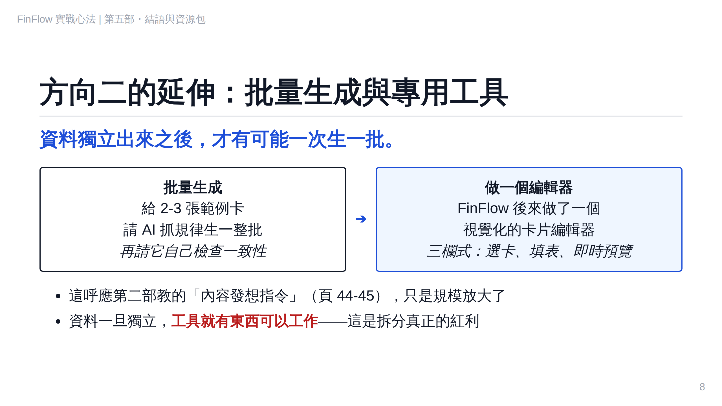
Notes:
第 131 頁

Slide 9
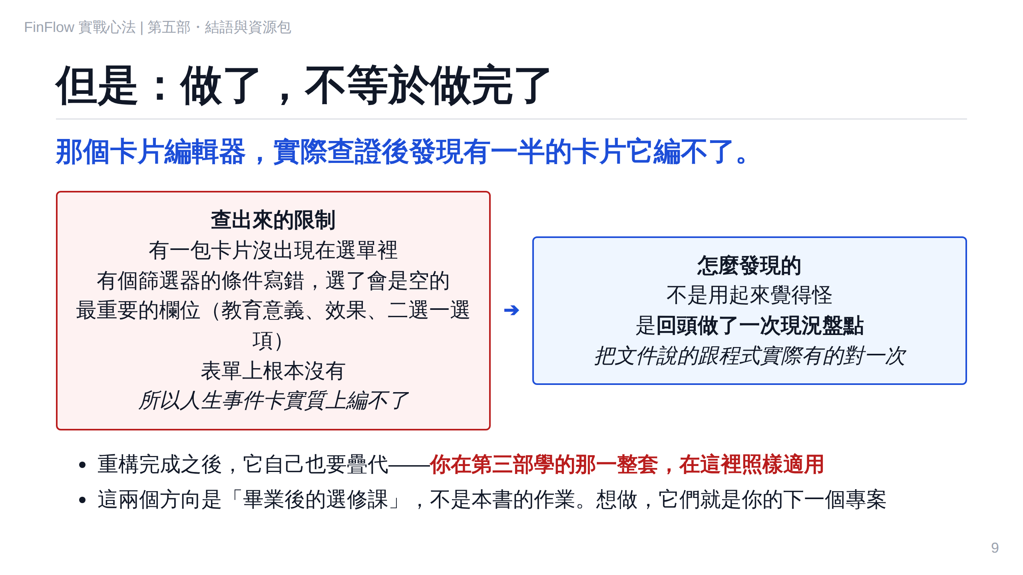
Notes:
第 132 頁

Slide 10
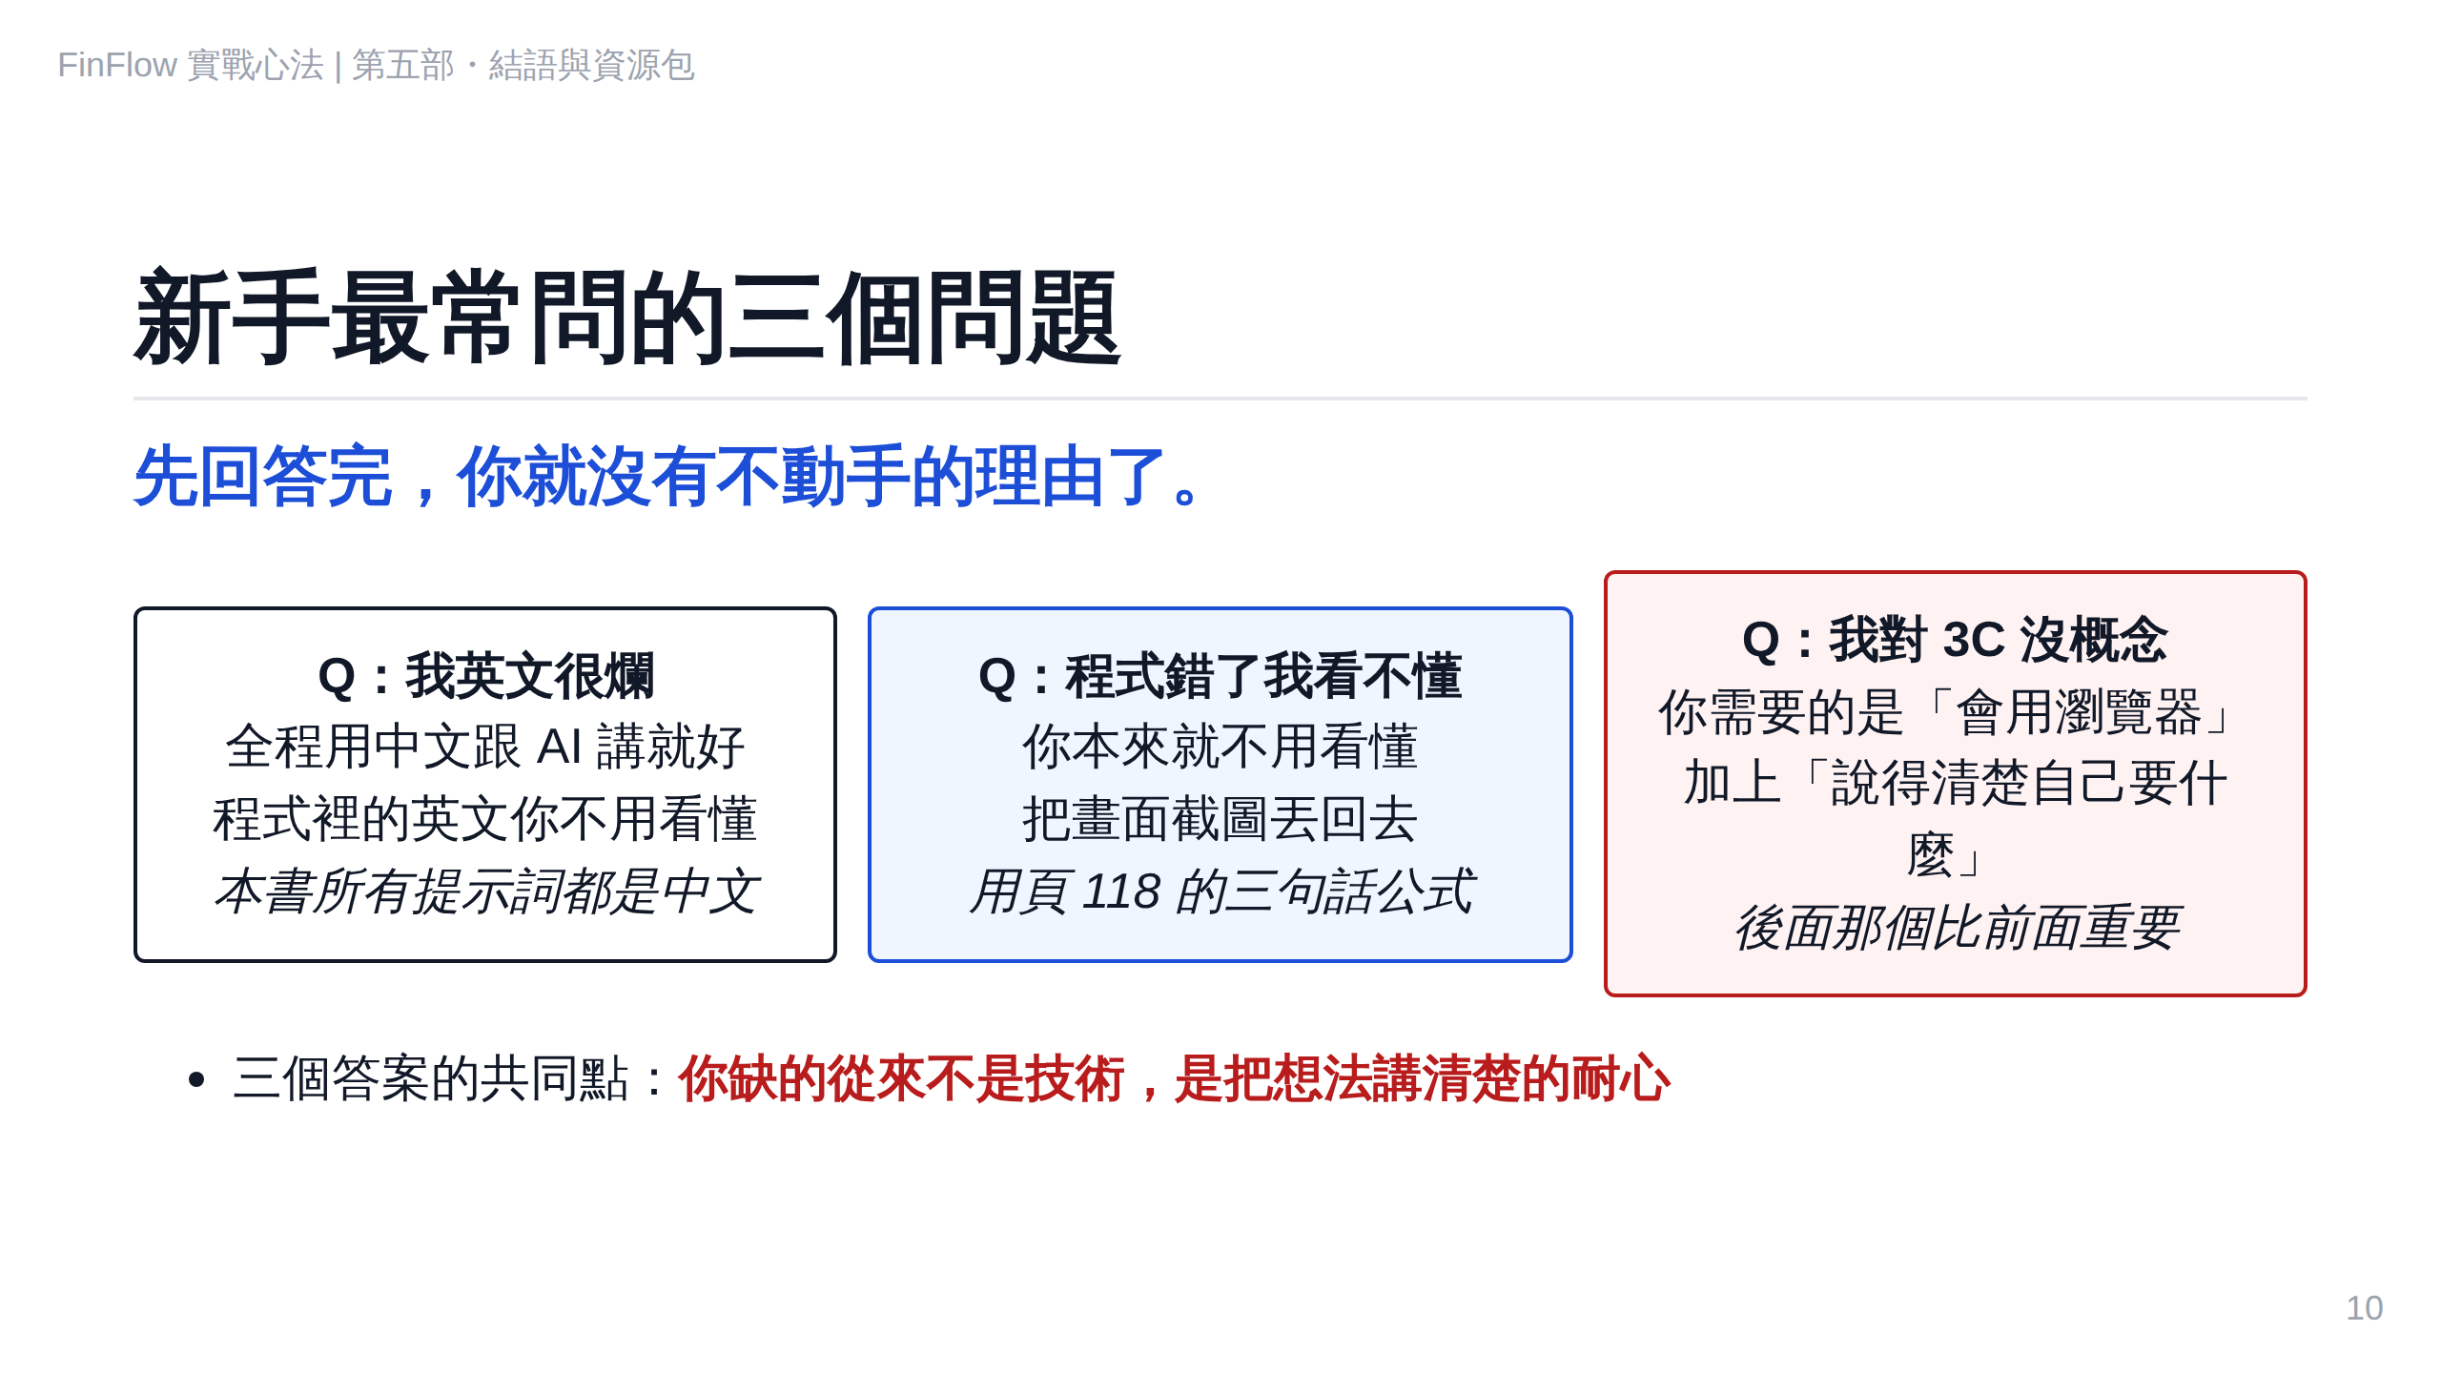
Notes:
第 133 頁

Slide 11
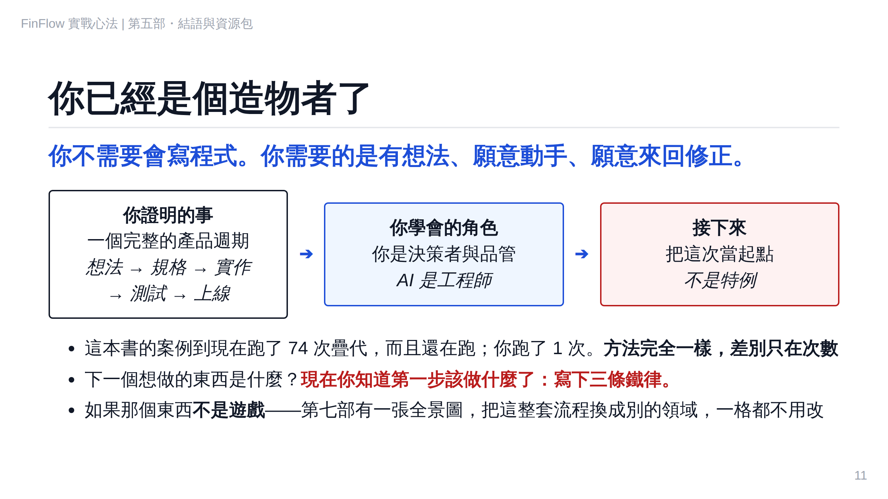
Notes:
第 134 頁

